Slide 1
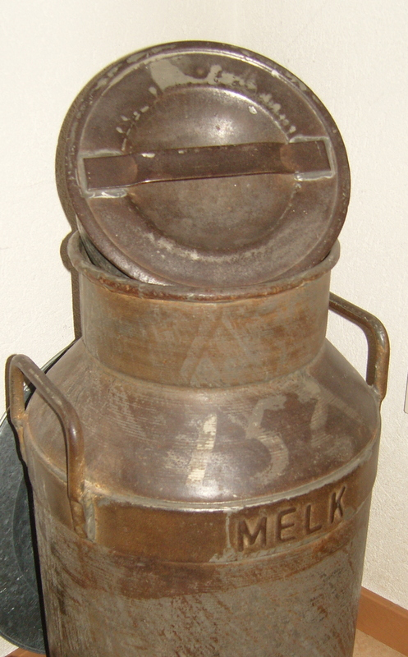
Gods gemeentereiniging
De kerk is Gods eigen project
God wil vrijgemaakte mensen veranderen

Slide 2
Gods gemeentereiniging
De viezigheid wordt ontdekt
Het vuilnis wordt verwijderd

Slide 3
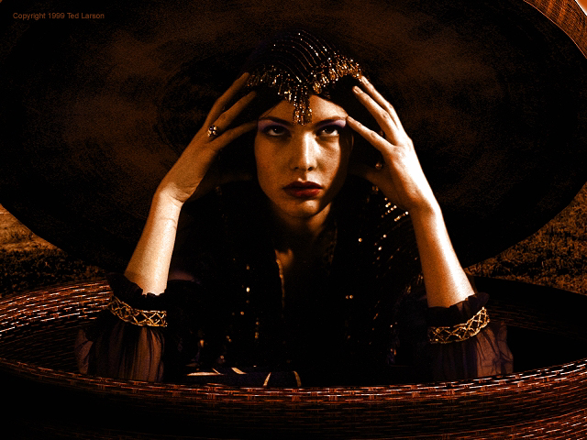
De viezigheid wordt ont-dekt
Kuise bruid of dame van lichte zeden
Het kerkvolk denkt in eurobiljetten
Keukengerei wordt vuilcontainer
Zonde = om te zoenen
Materialisme = ebola
Enthousiast aan de slag in Christus’ kerk

Slide 4
Het vuilnis wordt verwijderd
De zonde bij het afval gezet
De zonde op transport gezet
De zonde verbannen
Consumeren of investeren?

